Slide 1


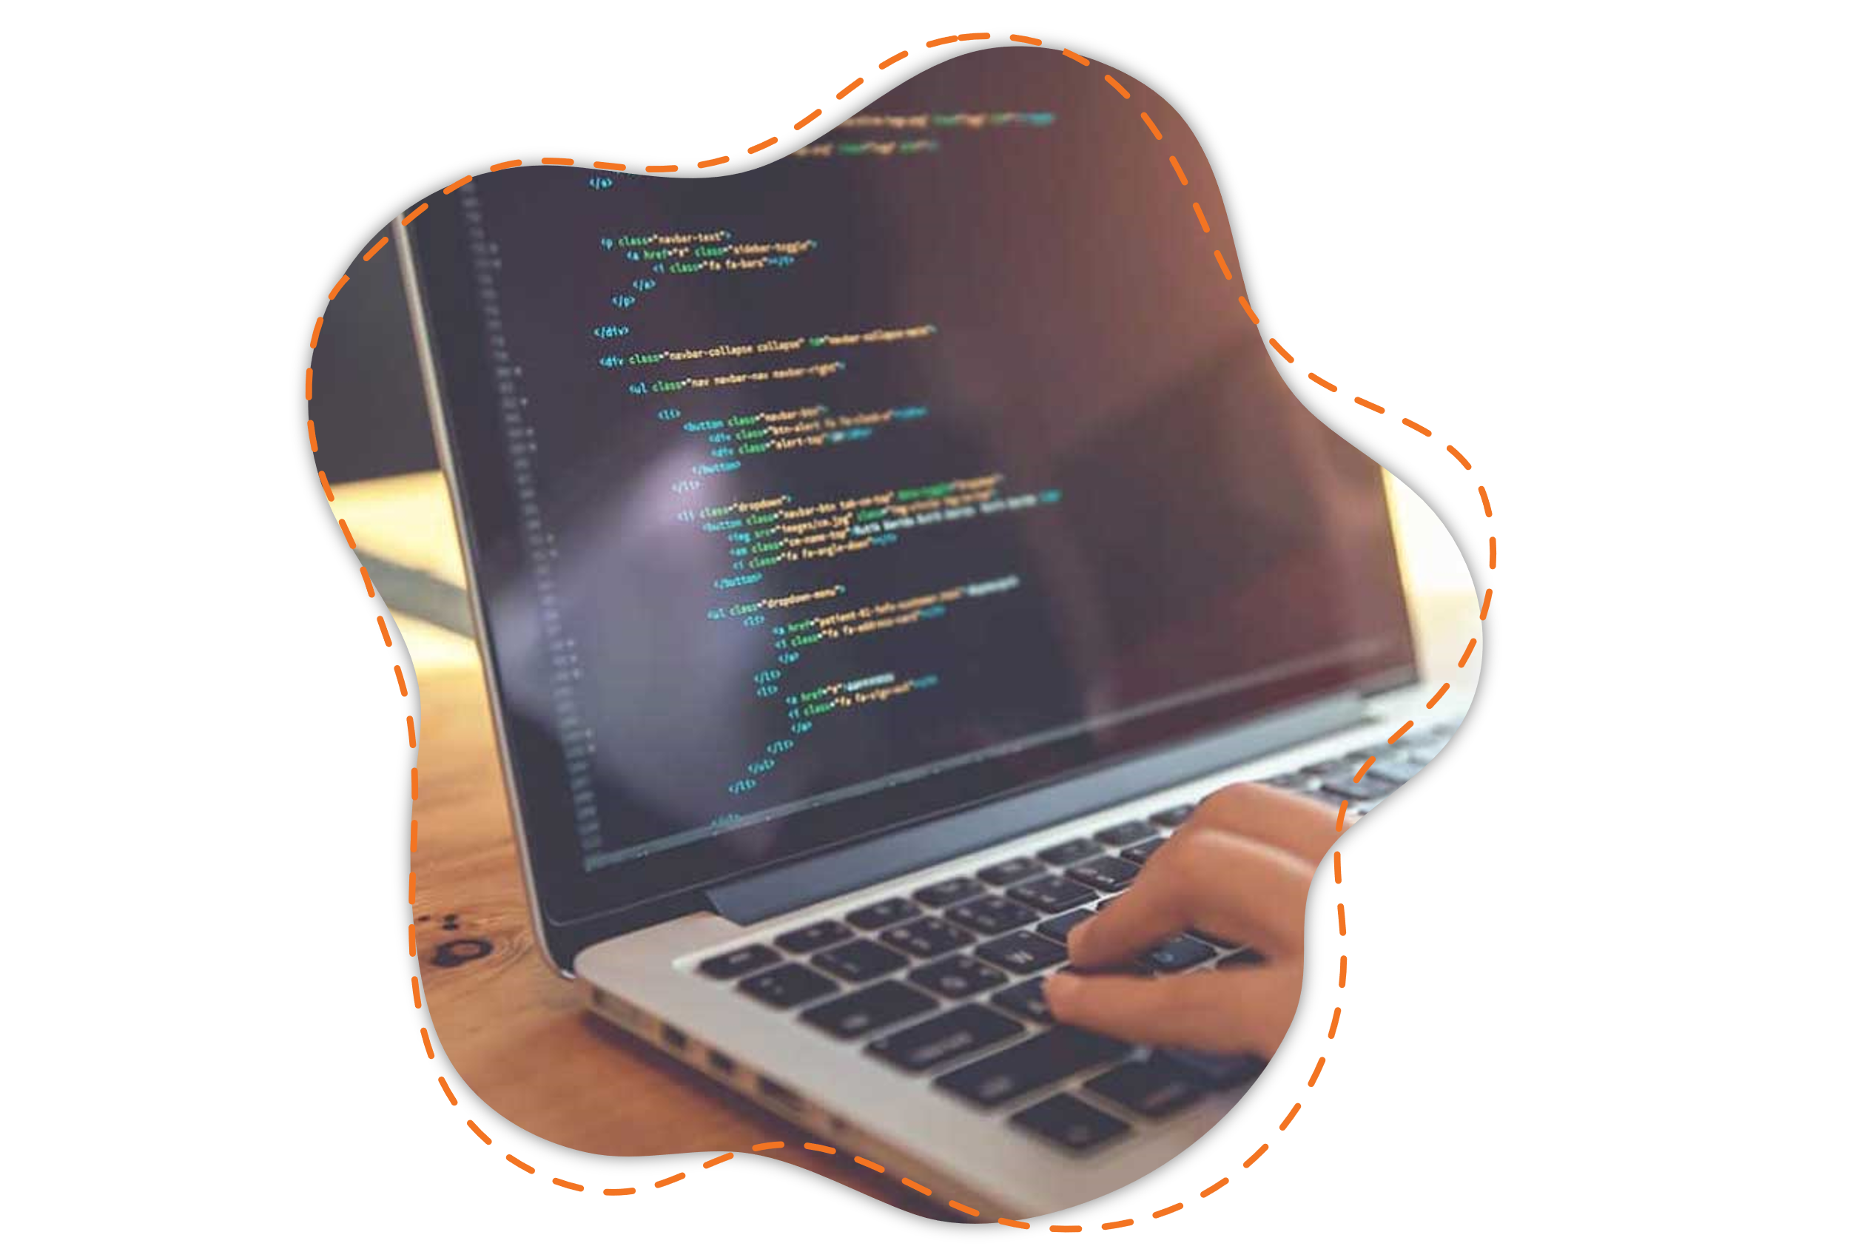
Lập trình Java
GV Nguyễn Đắc Kiên

Slide 2
Nội dung
Stream API trong Java
Concurrency và Parallelism
Java I/O (Input/Output)

Slide 3
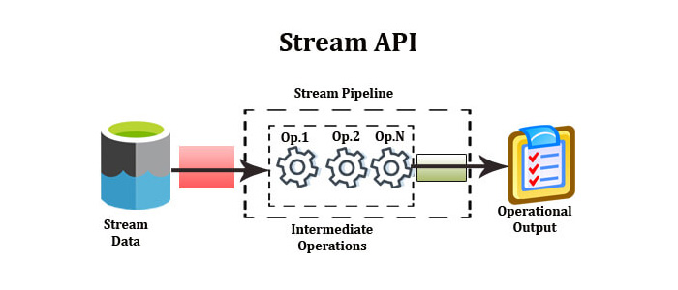
1.1. Khái niệm (Concept)
Vấn đề:
Hãy tưởng tượng bạn có một danh sách các nhân viên và bạn muốn:
Lọc ra những người trên 30 tuổi,
sắp xếp theo tên
lấy ra địa chỉ email của họ.
Cách truyền thống (For-each):
Bạn phải tự viết vòng lặp, tạo list tạm, kiểm tra điều kiện if, rồi add vào list mới... Code sẽ rất dài và dễ rối.
Với Stream API: Chỉ cần mô tả bạn muốn gì, Java sẽ tự lo việc thực hiện nó như thế nào.

Slide 4
1.2. Đặc điểm
Đặc điểm quan trọng:
Không lưu trữ dữ liệu: Stream không phải là một cấu trúc dữ liệu. Nó chỉ là một "dòng chảy" dữ liệu từ nguồn (như List hay Set).
Không làm thay đổi nguồn: Stream xử lý dữ liệu và trả về kết quả mới, danh sách gốc của bạn vẫn được giữ nguyên.
Lười biếng (Lazy evaluation): Các thao tác lọc/sắp xếp sẽ không chạy cho đến khi bạn thực sự yêu cầu kết quả cuối cùng.

Slide 5
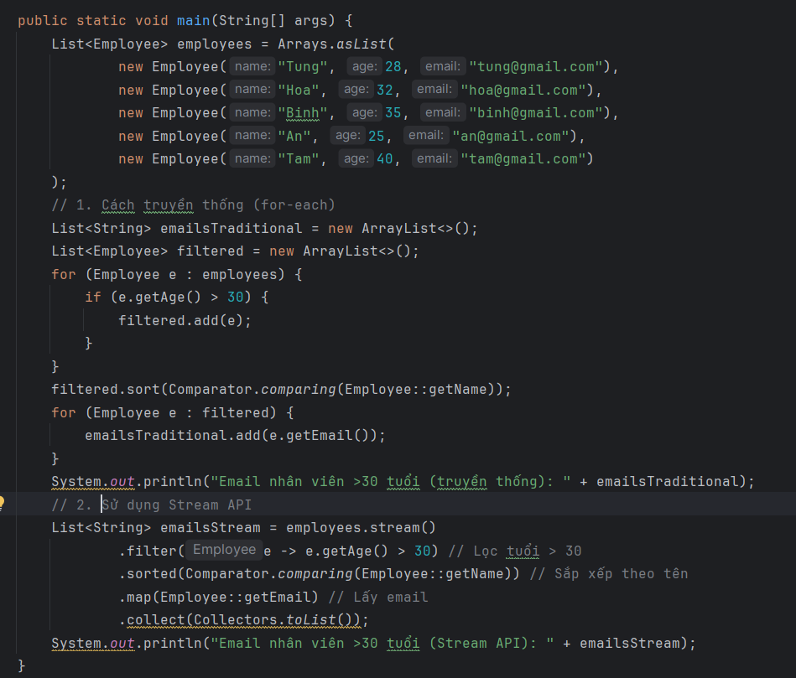
1.3 Code demo
Ví dụ này minh họa cách lọc nhân viên trên 30 tuổi, sắp xếp theo tên và lấy email của họ.
Thực hiện bằng cả cách truyền thống (for-each) và sử dụng Stream API để thấy sự ngắn gọn, rõ ràng của Stream.

Slide 6
1.4 Cơ chế Lazy (Lười) vs Eager (Háo hức)
Đây là điểm sực mạnh nhất của Stream so với vòng lặp truyền thống.
1. Intermediate Operations (Lazy)
Định nghĩa:
Các hàm như filter, map, distinct là Lazy. Chúng không xử lý dữ liệu ngay lập tức. Chúng chỉ "đánh dấu" (declare) những gì cần làm.
Tại sao hữu ích?
Loop Fusion (Gộp vòng lặp): Stream thông minh sẽ gộp nhiều bước filter/map vào thành 1 lần duyệt duy nhất.
Short-circuiting (Ngắt mạch): Nếu bạn tìm kiếm 1 phần tử (findFirst), Stream sẽ dừng ngay khi tìm thấy, không cần duyệt hết danh sách (giống break trong loop).
Infinite Streams: Có thể làm việc với luồng dữ liệu vô tận.

Slide 7
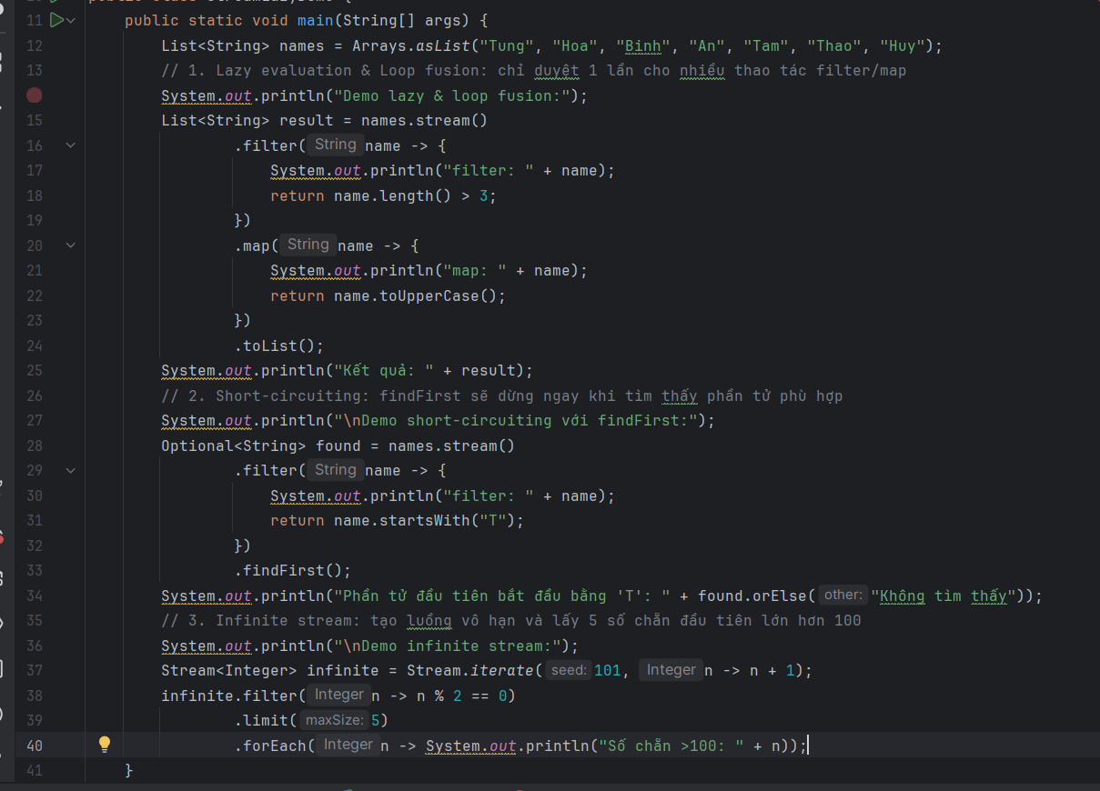
1.4 Cơ chế Lazy (Lười) vs Eager (Háo hức)
Ví dụ minh họa sức mạnh của Stream với các thao tác lazy, loop fusion, short-circuiting và infinite stream.

Slide 8
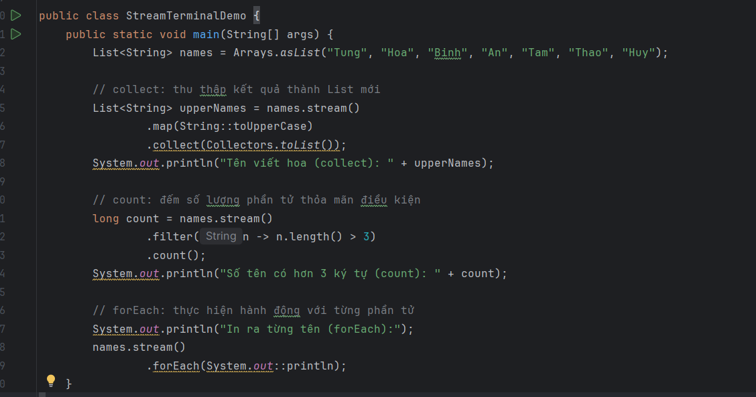
1.4 Cơ chế Lazy (Lười) vs Eager (Háo hức)
2. Terminal Operation (Eager)
Định nghĩa: Các hàm như collect, count, forEach là Eager. Khi hàm này được gọi, Stream mới thực sự bắt đầu chạy ("kích hoạt" dòng chảy).

Slide 9
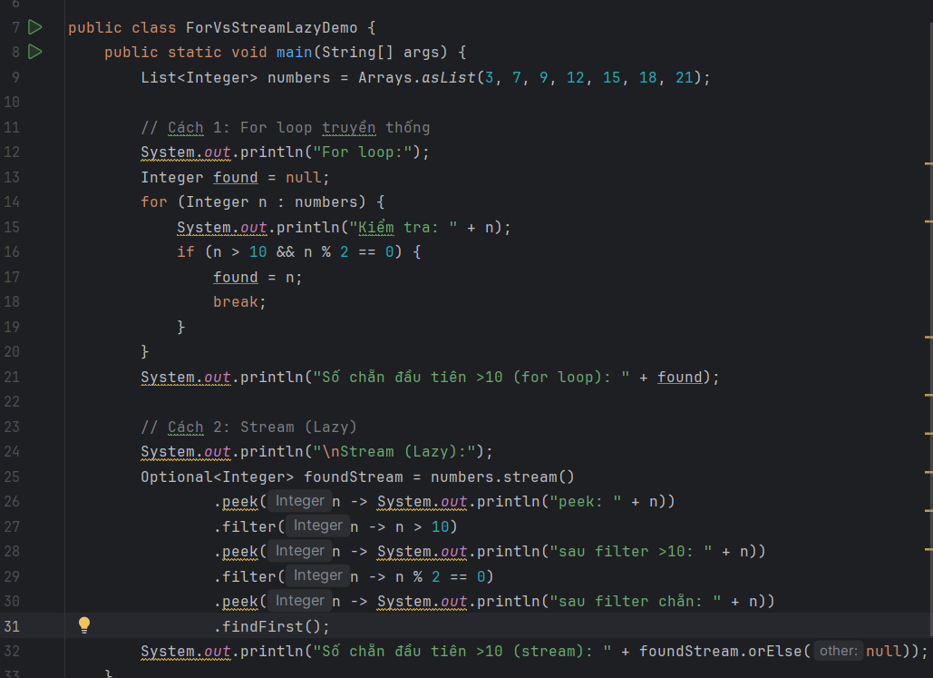
1.5 For Loop vs Stream (Lazy)
So sánh for loop truyền thống và stream (lazy):
- For loop: bạn phải tự kiểm soát break, điều kiện, thao tác từng bước thủ công.
- Stream: mô tả điều kiện, thao tác, Java sẽ tự tối ưu (ví dụ: chỉ duyệt đến khi tìm thấy phần tử thỏa mãn, không cần duyệt hết).
- Stream hỗ trợ lazy evaluation: các thao tác filter/map chỉ thực sự thực hiện khi gặp toán tử kết thúc (terminal), giúp tối ưu hiệu suất.

Slide 10
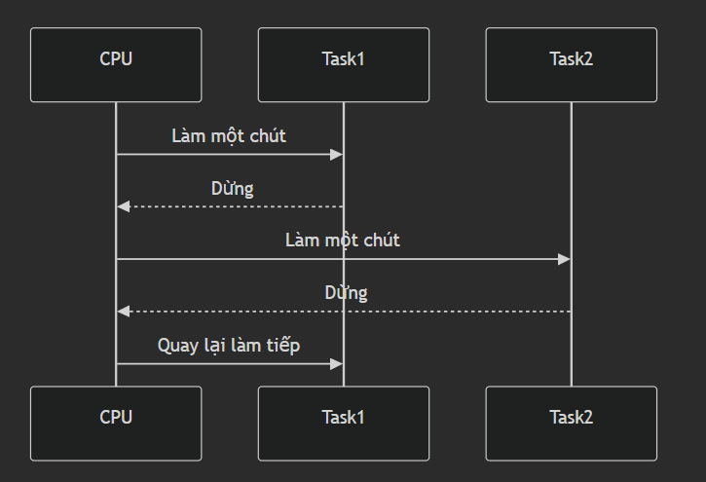
II. Concurrency và Parallelism
Concurrency
Là khả năng của một chương trình xử lý nhiều tác vụ cùng một lúc bằng cách cho phép chúng tiến triển một cách đan xen.
Bản chất: Nó thiên về giải quyết sự tắc nghẽn. Nếu CPU chỉ có 1 nhân, nó sẽ thực hiện "Context Switching" (Chuyển đổi ngữ cảnh) cực nhanh giữa các luồng.
Tại một thời điểm cực ngắn, chỉ có một việc được làm, nhưng tổng thể ta thấy nhiều việc đang chạy cùng lúc.
Mục tiêu: Tối ưu hóa thời gian chờ (ví dụ: trong khi chờ dữ liệu từ File hoặc Internet, CPU có thể tranh thủ làm việc khác).

Slide 11
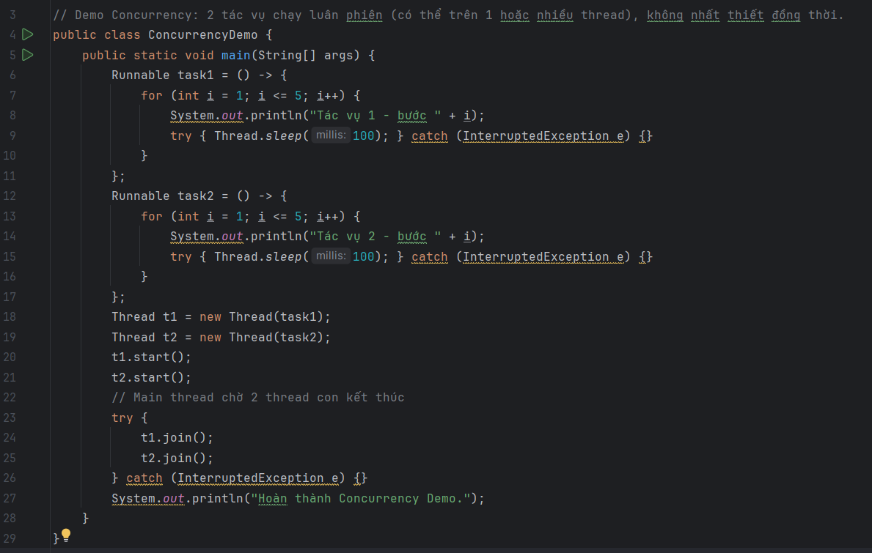
Concurrency
Code demo

Slide 12
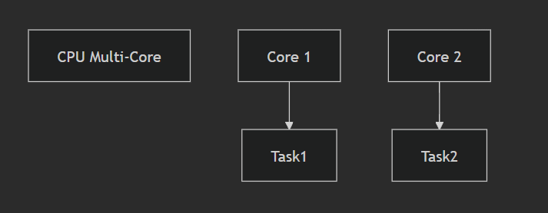
2.2 Parallelism (Tính song song) - "Thực hiện nhiều việc"
Parallelism là việc thực hiện nhiều tác vụ tại cùng một thời điểm vật lý chính xác.
Bản chất: Nó thiên về tốc độ xử lý. Để có tính song song, phần cứng bắt buộc phải có nhiều đơn vị xử lý (CPU đa nhân).
Một bài toán lớn được chia nhỏ thành các phần độc lập và ném vào các nhân CPU khác nhau để chạy cùng lúc.
Mục tiêu: Hoàn thành một công việc lớn trong thời gian ngắn nhất có thể.

Slide 13
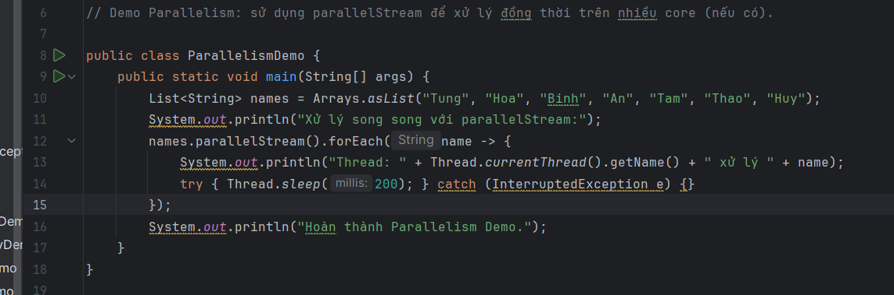
Parallelism
Code demo

Slide 14
3. Sự khác biệt
Hãy tưởng tượng bạn là một Lập trình viên:
Concurrency:
Bạn vừa gõ code, vừa chờ tải thư viện, vừa nhâm nhi cà phê. Bạn không thể làm 3 việc này tại cùng một mili giây
Nhưng bạn xoay xở giữa chúng (gõ 1 dòng code -> uống 1 ngụm cafe -> check tiến độ tải).
Bạn đang xử lý đồng thời 3 luồng công việc.
Parallelism:
Bạn gọi thêm một người bạn nữa đến ngồi cạnh.
Bạn gõ code Back-end, bạn của bạn gõ Front-end.
Cả hai đôi tay đều gõ phím tại cùng một thời điểm. Đây là chạy song song.

Slide 15
III. Kiến trúc Java I/O
Tổng quan hệ thống Java I/O
Nhóm Byte Streams (Dữ liệu thô)
Nhóm Character Streams (Văn bản)
Object Serialization (Lưu trữ đối tượng)
Java NIO.2 (Cực nhanh và tiện lợi)

Slide 16
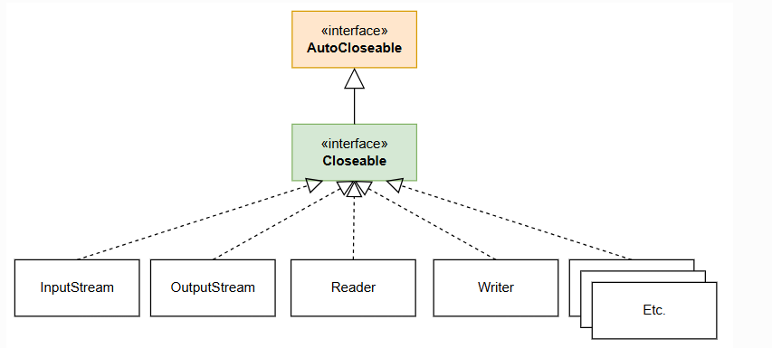
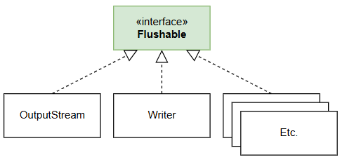
3.1 Tổng quan hệ thống Java I/O
Java I/O dựa trên các Abstract Class gốc. Tùy thuộc vào việc bạn xử lý dữ liệu thô (byte) hay văn bản (ký tự) mà chọn nhánh phù hợp.
Các Interface quan trọng:
Closeable: Đảm bảo tài nguyên (file) được đóng sau khi dùng.
Flushable: Ép dữ liệu từ bộ đệm (buffer) xuống đĩa cứng ngay lập tức.
Serializable: Đánh dấu một Object có thể chuyển đổi thành chuỗi byte để lưu trữ

Slide 17
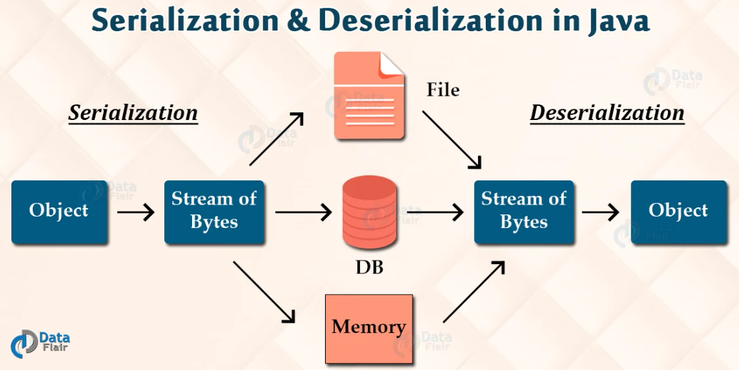
3.1 Tổng quan hệ thống Java I/O
Serializable: Đánh dấu một Object có thể chuyển đổi thành chuỗi byte để lưu trữ

Slide 18
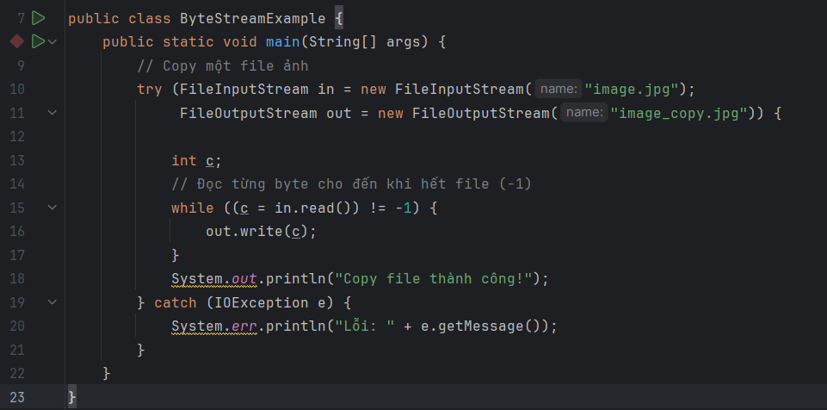
3.2 Nhóm Byte Streams (Dữ liệu thô)
Dùng cho mọi loại file: .jpg, .mp3, .exe, .txt. Đơn vị xử lý là byte (8-bit).
Class: FileInputStream & FileOutputStream
Khái niệm:
Đọc/ghi dữ liệu trực tiếp từ/vào file dưới dạng byte.Cách dùng: Thường dùng cho các file không phải văn bản.

Slide 19
3.3 Nhóm Character Streams (Văn bản)
Dùng riêng cho file văn bản. Đơn vị xử lý là char (16-bit Unicode). Giúp tránh lỗi hiển thị tiếng Việt/ký tự đặc biệt.
Class: FileReader & FileWriter
Khái niệm:
Đọc/ghi ký tự từ file.Hạn chế: Tốc độ chậm nếu không có bộ đệm.
Class: BufferedReader & BufferedWriter (Khuyên dùng)
Khái niệm:
Sử dụng một vùng nhớ đệm (buffer) để giảm số lần truy cập đĩa cứng.Ưu điểm: Có phương thức readLine() cực kỳ tiện lợi.

Slide 20
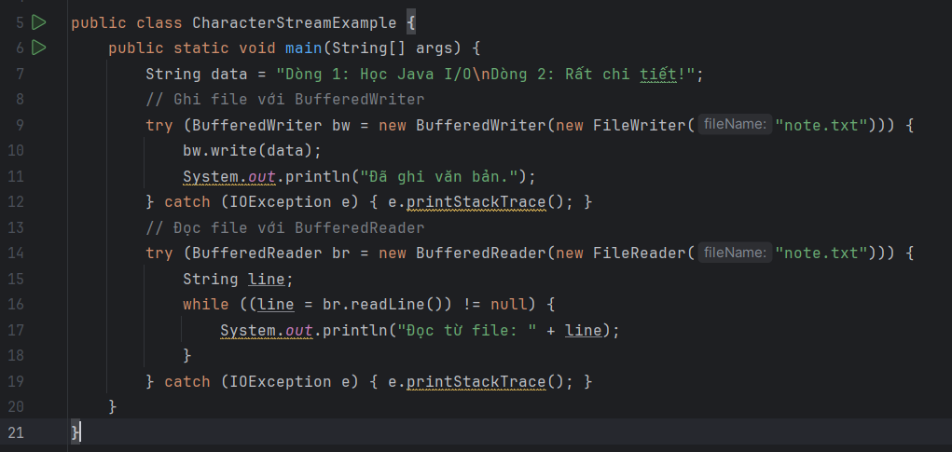
3.3 Nhóm Character Streams (Văn bản)
Code demo

Slide 21
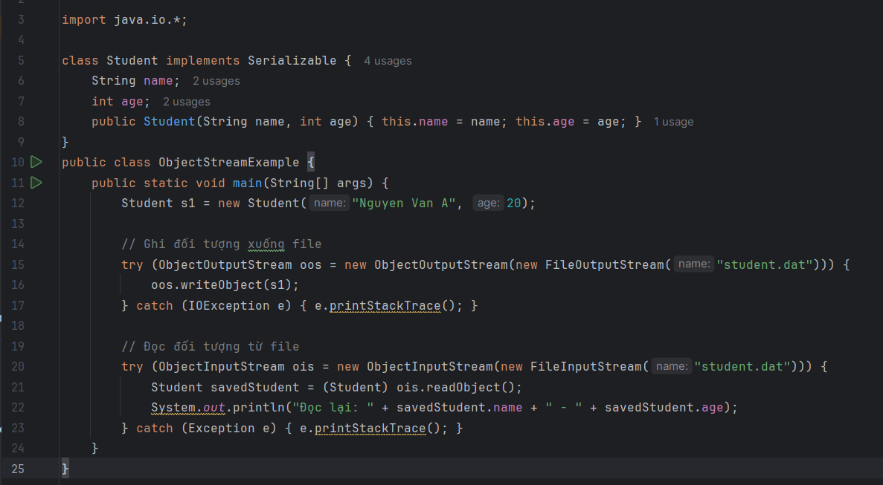
3.4 Object Serialization (Lưu trữ đối tượng)
Cho phép ghi nguyên một đối tượng (Object) xuống file và đọc ngược trở lại.
Interface: Serializable (bắt buộc class phải implement).
Class: ObjectInputStream & ObjectOutputStream.

Slide 22
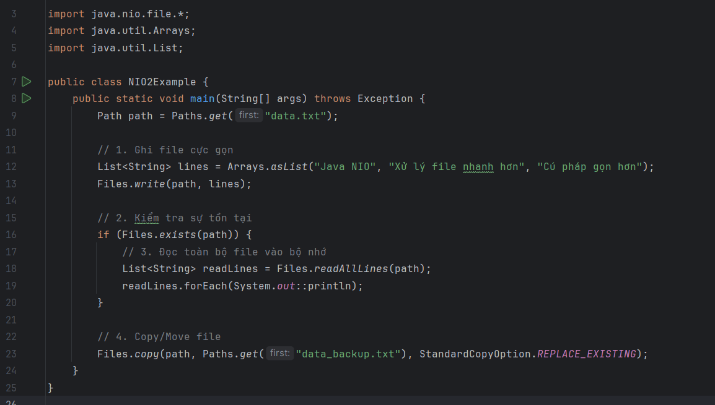
3.5 Java NIO.2
Được giới thiệu từ Java 7, sử dụng các lớp Path và Files. Đây là cách làm việc với file "chuẩn" hiện nay.
Path: Đại diện cho đường dẫn (thay thế cho File).
Files: Cung cấp các phương thức static để thao tác file nhanh.

Slide 23
3.6 Kết luận
File ảnh, video, dữ liệu nhị phân: Dùng FileInputStream/FileOutputStream kết hợp Buffered.
File văn bản nhỏ, đơn giản: Dùng Files.writeString hoặc Files.readString (NIO.2).
File văn bản lớn, đọc từng dòng: Dùng BufferedReader.
Lưu trạng thái ứng dụng/đối tượng: Dùng Serialization.

Slide 24


